Slide 1
Entityframework Core

Slide 2
Was ist das?
Ist da um Datenbankmodelle abzubilden auf .Net Ebene
Arbeiten mit der Datenbank

Slide 3

NuggetPakete

Slide 4
Code First Workflow
Zuerst den Code für die DB Erstellen und dann die DB durch diesen generieren

Slide 5
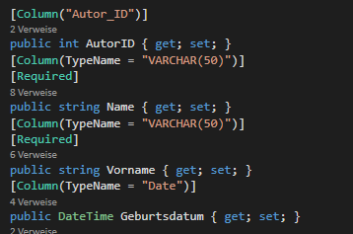
Modell

Slide 6
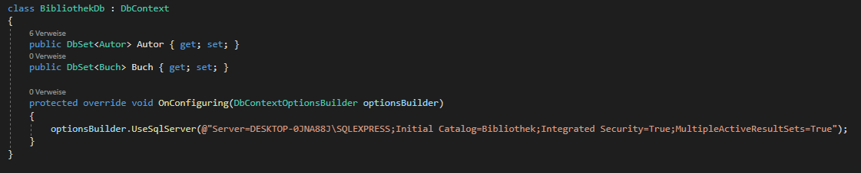
Contextklasse

Slide 7
DB erstellen
NuggetPaket Manager
Add-Migration Migrationsname
Update-Database

Slide 8

DB Bearbeiten
Verbindung mit Contextklasse
Abfragen mit LINQ auf DB

